Slide 1
PHÁT TRIỂN VẬN HÀNH BẢO TRÌ PHẦN MỀM
TRƯỜNG ĐẠI HỌC CÔNG NGHỆ THÔNG TIN
KHOA CÔNG NGHỆ PHẦN MỀM
ThS. NGUYỄN THỊ THANH TRÚC

Slide 2
Nội dung
Vận Hành hệ thống
Bảo trì hệ thống
Nền tảng mô hình qui trình bảo trì
Thảo luận và làm bài tập
Q&A
Company Logo

Slide 3
Chương 1:
VẬN HÀNH VÀ BẢO TRÌ HỆ THỐNG
SYSTEM OPERATION & MAINTENANCE
1.1 Vận hành hệ thống
1.2 Bảo trì hệ thống

Slide 4
GiỚI THIỆU
Giai đoạn cuối của chu trình sống của phần mềm
Không quá trễ thực hiện kế hoạch sau khi hệ thống đã được phát triển
Độ đo cho vận hành và bảo trì cũng bao gồm nỗ lực phát triển hệ thống
Nhằm đạt mục tiêu cho chuẩn bị vận hành và bảo trì hiệu quả

Slide 5
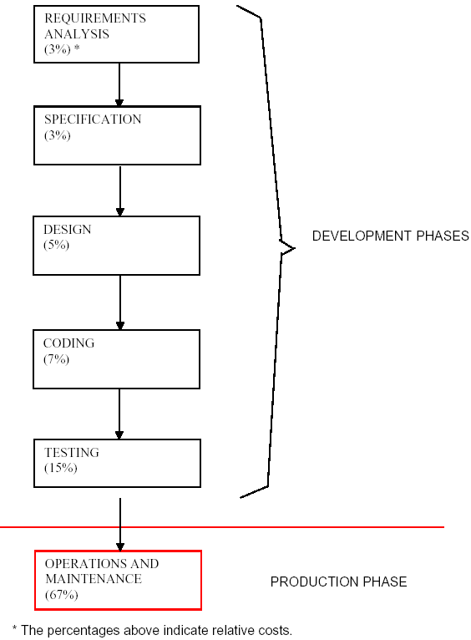
Chi phí thời gian sống hệ thống phần mềm liên quan đến bảo trì.

Slide 6
VẬN HÀNH HỆ THỐNG
Thành phần Quản lý đòi hỏi cho vận hành hệ thống:
  Quản lý tài nguyên (Resource Management)
  Quản lý vấn đề( Problem Management)
  Quản lý tiện nghi (Facility Management)
  Quản lý bảo mật (Security Management)
  Quản lý vận hành (Performance Management)
  Quản lý chi phí (Cost Management)

Slide 7
1.1.1 Quản lý tài nguyên
Chiếm vị trí quan trọng trong các thành phần
Cần có kiến thức chính xác về tài nguyên đòi hỏi cho vận hành → dùng tài nguyên hệ thống hiệu quả
  Tài nguyên Hardware
  Tài nguyên Software
  Tài nguyên dữ liệu
  Tài nguyên mạng (network)

Slide 8
(1) Quản lý tài nguyên hardware
Kiểm tra các thiết bị hardware sử dụng như thế nào?
Việc sắp xếp tài nguyên hardware được lưu ý để phân phối tốt
Sử dụng tài nguyên hiệu quả để tăng tốc độ vận hành cho mỗi thiết bị phần cứng
Thiết bị dùng nhiều hơn một giai đoạn nhất định thường gây ra vấn đề
Xem xét việc thay thế thiết bị - kiểm tra vấn đề phát sinh dựa trên dữ liệu thu thập:
  Tốc độ phản hồi
  Khả năng xử lý (số thành phần theo giờ)

Slide 9
(2) Tài nguyên phần mềm
Chỉ định quản lý chương trình đang chạy trên hệ thống
  Quản lý thư viện
    Nơi lưu trữ vật lý xác định (bao gồm backup)
    Phiên bản dữ liệu (tránh tồn tại phiên bản mới và cũ nên tránh)
    Thư viện được bảo vệ (cho bảo mật, và từ virus)
  Ngăn sử dụng vi phạm
    Việc sao chép được và không được phép
    Tài nguyên phần mềm được dùng nên quản lý như thế nào?

Slide 10
(3) Quản lý tài nguyên dữ liệu
Quản lý dữ liệu có hệ thống
Chọn lựa dữ liệu quan trọng cho quản lý đặc biệt mục đích bảo mật tốt
  Bảo mật hoàn chỉnh
  Đảm bảo bảo mật (ngăn sử dụng bất hợp lệ)
  Quản lý có hệ thống tài nguyên dữ liệu

Slide 11
(4) Quản lý tài nguyên mạng
Thiết bị nối kết mạng như CCU (communication Control Unit), DCE (Data circuit Terminating Equipment
Tổ chức quản lý bao gồm nhà cung cấp viễn thông được thiết lập

Slide 12
1.1.2 Quản lý vấn đề
Lưu ý: không phải hệ thống nào là không có vấn đề
Làm thế nào hệ thống có thể khôi phục sau khi sự cố xảy ra.
Thủ tục chuẩn thực thi khi sự cố xảy ra: (Thảo luận)
  Tìm và báo cáo sự cố
  Tạo những báo cáo sự cố
  Phân tích sự cố
  Thực thi khôi phục từ một vấn đề
  Công việc phục hồi hệ thống
Thảo luận vấn đề trên đưa ra giải pháp – công cụ áp dụng mang lại hiệu quả -- Mind Mapping , Fishbone model …?

Slide 13
Tìm và báo cáo sự cố
Sự cố phát hiện càng sớm →tác động hệ thống nhỏ hơn và sớm đo lường,đánh giá
Chú ý đến dữ liệu được thu thập trong quản lý tài nguyên → sắp xếp trình tự hoạt động các tình huống
Thiết lập tổ chức quản lý cho phép sự cố được báo cáo đến cấp quản lý

Slide 14
Tạo những báo cáo sự cố
Cần sử dụng báo cáo:
  Cho phân tích vấn đề và đo lượng độ chính xác
  Một dữ liệu thống kê tiện ích để ngăn ngừa trước vấn đề

Slide 15
Phân tích sự cố
Điều tra nguyên nhân gây ra vấn đề:
  Từ hardware: xem logged data tại thời điểm xảy ra sự cố, danh sách dump được phát sinh.
  Liên quan software
  Một số tìm thấy nguyên nhân thực sự xảy ra sau đó
Nếu data log hay dump data không tìm hiệu quả thì:
  Tình huống được tại lập do người tác động
  Đo lường nếu sự cố tương tự xảy ra lần nữa, cho phép dữ liệu chi tiết thu được
Rõ ràng nguyên nhân vấn đề được ngăn xảy ra vấn đề tương tự lần nữa

Slide 16
Công việc phục hồi từ vấn đề
Dựa trên nguyên nhân vấn đề, các phương pháp khôi phục hệ thống được xác định và khôi phục vận hành
  Hardware:
    Thiết bị backup được dùng
    Thiết bị có vấn đề tách biệt
  Software:
    Phần mềm tái hoạt động
    Phiên bản cũ hơn được khôi phục thay cho phiên bản hiện tại
    Hiệu chỉnh thực hiện phần mềm hiện tại
  Data:
    Thay thế và cập nhật dữ liệu gây ra vấn đề
    Roll-back hay roll-forward
  Hơn nữa, lưu giữ báo cáo việc khôi phục được thực hiện cho phép tài liệu được xem xét cho những vấn đề tương tự xảy ra sau đó

Slide 17
Công việc phục hồi hệ thống
Hệ thống được khôi phục, kiểm tra xem các chức năng vận hành bình thường.
Từ thuộc cách khôi phục, các tình huống cần xem xét:
  Hardware: khi backup xem xét
    Tốc độ so sánh với hardware chính
    Khôi phục
  Software
    Giảm mức các chức năng
    Giới hạn sử dụng được xem xét khả năng phản hồi
  Data
    Dữ liệu được hiệu chỉnh phải phù hợp, nếu dữ liệu chính xác
Công việc phục hồi được tiếp tục cho đến khi tất cả chức năng được khôi phục

Slide 18
1.1.3 Quản lý tiện nghi
Để vận hành hệ thống máy tính, các tiện nghi và thiết bị được duy trì ở mức độ chất lượng nhất định
  Tiện nghi liên quan cung cấp điện
    Nguồn cung cấp chính, bổ trợ, UPS …
    Khác: pin, tiện ích phân bố điện…
  Máy điều hoà
  Tiện nghi ngăn chặn xảy ra rủi ro
    Tiện nghi chống lửa, động đất, thiết bị thông báo khẩn cấp
  Tiện nghi ngăn tội phạm
    Thiết bị kiểm soát vào ra, máy điều khiển
  Tiện nghi lưu trữ
    Bảo mật mức cao nhất chống dữ liệu mất cắp, ngăn hiểm hoạ, ngăn lửa, nước

Slide 19
Quản lý bảo mật
Mục tiêu đảm bảo sử dụng trái phép hệ thống và rò rỉ thông tin trong vận hành :
  Quản lý người dùng
  Quản lý truy cập
  Quản lý sử dụng
    Data thu thập: User name, Use date, Use time (login, logout time , Terminals used, System used, Resource used
  Các kỹ thuật liên quan mã hoá

Slide 20
Quản lý tốc độ
Mục tiêu kiểm tra tốc độ vận hành hệ thống và kiểm tra dịch vụ đạt yêu cầu chuẩn ?
Thành phần cần quản lý:
  Thời gian phản hồi và lần thay đổi
  Đầu vào
  Thời gian sẵn sàng (bắt đầu và kết thúc)
  Số tối đa vận hành ngừng
  Chất lượng dữ liệu output
  SLA (Service Level Agreement) của mạng
Thu thập và phân tích dữ liệu để đảm bảo xác định tốc độ mong cho hệ thống được bảo trì
Chú ý đến phản ánh của người dùng liên quan tốc độ khó nhận biết bởi đo đạc đơn giản
Kiểm tra yếu tô bên ngoài

Slide 21
Quản lý chi phí
Chi phí đóng vai trò quan trọng tăng lợi nhuận
  Chi phí khởi đầu: chi phí trong giai đoạn cài đặt
    Mua sắm chi phí thiết bị
    Mua sắm chi phí phần mềm
    Chi phí phát triển phần mềm
  Chi phí hoạt động (running cost)
    Chi phí thuê mướn
    Phí license phần mềm (cơ bản, package software)
    Chi phí bảo trì (hardware & software)
    Chi phí bảo trì thiết bị
    Chi phí thêm vào
    Chi phí nhân sự

Slide 22
Quản lý vận hành khác
Vận hành hệ thống
  Vận hành thủ công, mô tả phương pháp, thủ tục vận hành
  Liệt kê kiểm soát công việc (job schedule)-> xử lý tự động
  Kiểm soát đầu vào đầu ra
Công cụ vận hành hệ thống
  Công cụ vận hành tự động
  Công cụ kiểm soát
  Công cụ chuẩn đoán
Chuyển giao hệ thống
  Chuẩn bị kế hoạch chuyển giao
  Chuẩn bi kế hoạch thủ tục chuyển giao thủ công
  Thực hiện các công việc chuyển giao
  Kiểm tra vận hành
  Chuyển giao các công đoạn vận hành

Slide 23
1.2 Bảo trì hệ thống
Bảo trì là gì
Tầm quan trọng của việc bảo trì
Chi phí bảo trì
Nhiệm vụ của bảo trì
Tổ chức bảo trì
Các loại bảo trì
Bảo trì phần mềm và phần cứng

Slide 24
Bảo trì phần mềm
Hệ thống được phát triển theo mô hình thác nước (water fall)
Hệ thống phải được hiệu chỉnh nếu có bug (error)
Khi người dùng yêu cầu thay đổi đặc tả hệ thống
Việc hiệu chỉnh hay cập nhật được gọi là bảo trì
(http://cnx.org/content/m14719/latest/)

Slide 25
Minh hoạ
Maintenace
Hệ thống tồn tại
Hệ thống mới
Bug
Bug bị loại bỏ
Công việc bảo trì
Cập nhật đặc tả
Đặc tả được
điều chỉnh

Slide 26
Nhiệm vụ của Bảo trì
Truyền thông giữ phía người dùng và phía phát triển
  Bài tập: Thảo luận nhóm vấn đề <??> người dùng và phía phát triển (15 phút) phác hoạ sơ đồ để diễn giải
Đo lường bởi phía phát triển và phía người dùng
Tác vụ của bảo trì phần mềm

Slide 27
Giới thiệu Bảo trì
Định nghĩa
Phát triển mới và hoạt động bảo trì khác nhau ?
Tại sao phần mềm cần phải bảo trì?
Duy trì hệ thống một cách hiệu quả
Phân loại sự thay đổi phần mềm

Slide 28
Khái quát chung
Khái niệm cơ bản
Khung làm việc của bảo trì
Nền tảng sự thay đổi phần mềm
Vấn đề liên quan giới hạn và kinh tế
Mô hình qui trình bảo trì

Slide 29
Ngữ cảnh bảo trì phần mềm
Tìm kiếm chi tiết điều gì xảy ra trong qui trình bảo trì
Cung cấp nền tảng hỗ trợ trong xây dựng tốt hệ thống phầnmềm
Hiểu rõ cơ sở lý thuyết và ngữ cảnh vận hành
Nghiên cứu nền tảng phần mềm với những giới hạn và ràng buộc qua mô hình qui trình bảo trì

Slide 30
1.2 Định nghĩa
Tiến hoá
Khả năng bảo trì
Bảo trì
Phần mềm

Slide 31
Nhu cầu của Bảo trì phần mềm
Đảm bảo phần mềm vẫn thoả mãn yêu cầu của khách hàng.
Bảo trì thích hợp đối với phần mềm phát triển sử dụng mô hình vòng đời phần mềm (mô hình xoắn ốc).
Hệ thống thay đổi để hiểu chínhvà không hiệu chính những hành động phần mềm. Bảo trì thực hiển để
  Hiệu chỉnh lỗi
  Cải tiến thiết kế
  Thực thi cải tiến
  Giao diện với hệ thống khác
  Thích nghi chương trình sao cho tiện nghi hardware, software, system features, and telecommunications khác được dùng
  Chuyển đổi phần mệm hợp lệ
  Không lưu hành phần mềm
Hoạt động của người bảo trì gồm 4 key chính theoPfleeger:
  Duy trì kiểm soát software’s day-to-day functions
  Duy trì kiểm soát qua sự cập nhật phần mềm
  Hoàn chỉnh chức năng tồn tại
  Ngăn tốc độ phần mềm từ suy giảm mức độ không thể chấp nhận được

Slide 32
Hệ thống mới và hoạt động bảo trì?
Khác biệt ?
Xét Waterfall của vòng đời phần mềm
Bài tập 1: Định nghĩa thuật ngữ bảo trì phần mềm và chỉ ra yếu tố khởi đầu sự thay đổi phần mềm
Bài tập 2: So sánh và tương phản phát triển phần mềm và bảo trì phần mềm

Slide 33
Tại sao bảo trì phần mềm ?
Cung cấp tính liên tục của dịch vụ
Hỗ trợ việc nâng cấp bắt buộc
Hỗ trợ yêu cầu người dùng cho việc cải tiến
Thuận tiện cho công việc bảo trì trong tương lai

Slide 34
Phân loại thay đổi phần mềm
Sự thay đổi khởi đầu bởi dò lỗi trong phần mềm
Thay đổi dẫn xuất từ nhu cầu cung cấp thay đổi môi trường của hệ thống phần mềm
Thay đổi dưới tác động mở rộng yêu cầu tồn tài của hệ thống
Thay đổi dưới ngăn cản sai lệch chức năng

Slide 35
Maintenance Framework
Định nghĩa
Software maintenance framework
  Cấu thành của Framework
  Người dùng (User)
  Môi trường (Environment)
  Môi trường vận hành
  Môi trường tổ chức
  Qui trình bảo trì
Sản phẩm phần mềm
Nhân sự trong bảo trì
Mối liên hệ giữa các yếu tô trong bảo trì

Slide 36
Định nghĩa
Môi trường
Yếu tố môi trường
Frameworks
Khoảng cách thông tin
Thách thức bảo trì
Nhân sự bảo trì
Qui trình bảo trì
Môi trường vận hành
Môi trường tổ chức
Tính tới hạn an toàn, liên quan đến an toàn
Khung làm việc bảo trì phần mềm

Slide 37
Khung làm việc của bảo trì phần mềm
Yêu cầu người dùng
Môi trường tổ chức
Môi trường vận hành
Qui trình bảo trì
Sản phẩm phần mềm
Nhân sự phần mềm

Slide 38
Qui trình bảo trì
Nắm bắt thay đổi yêu cầu
Biến đổi thực nghiệm chương trình
Dịch chuyển tiến hoá
Tiến hoá “death” cho hệ thống “living”
Dò lỗi và hiệu chỉnh lỗi

Slide 39
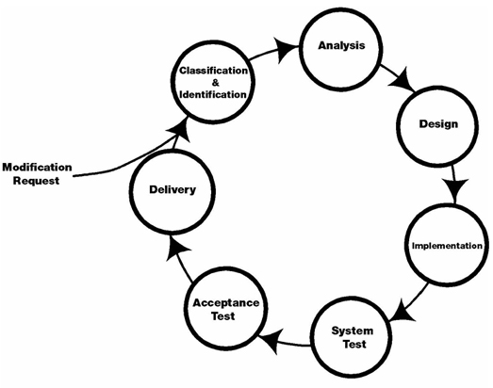
Qui trình bảo trì

Slide 40
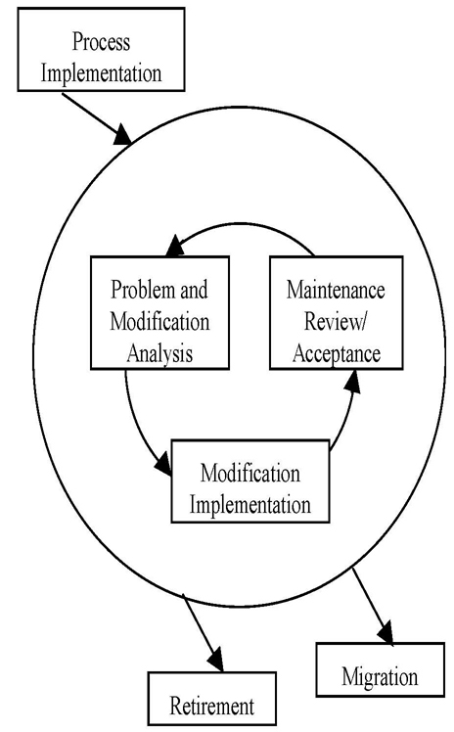

Slide 41
Các tác vụ của bảo trì phần mềm
Thực thi qui trình
Phân tích vấn đề và cập nhật thay đổi
Thực hiện thay đổi
Chấp nhận/Xét duyệt việc bảo trì
Migration
Loại bỏ (cho về hưu) phần mềm

Slide 42
Các hoạt động của Bảo trì
Unique activities
Supporting activities
Maintenance planning activity
Software configuration management
Software quality
Techniques for Maintenance
Program Comprehension
Reengineering
Reverse engineering
Bài tập tìm hiểu các hoạt động trên

Slide 43
Mối liên hệ giữa các yếu tố
Liên hệ giữa sản phẩm và môi trường
Liên hệ sản phẩm và người dùng
Tương tác giữa nhân sự và sản phẩm

Slide 44
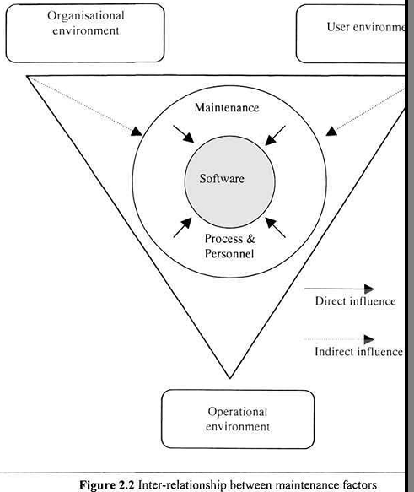
Yếu tố liên quan đến bảo trì
Môi trường tổ chức & người dùng
Qui trình & nhân sự
Ảnh hưởng trực tiếp/gián tiếp
Môi trường vận hành

Slide 45
Yêu cầu & bài tập
Đọc tài liệu chương kế tiếp
Tìm hiểu các công cụ (tools) hỗ trợ quản lý vấn đề (Problem Management)
Nộp các bài tập đã thảo luận ở lớp (Deadline trước buổi học tuần kế tiếp)

